Slide 1
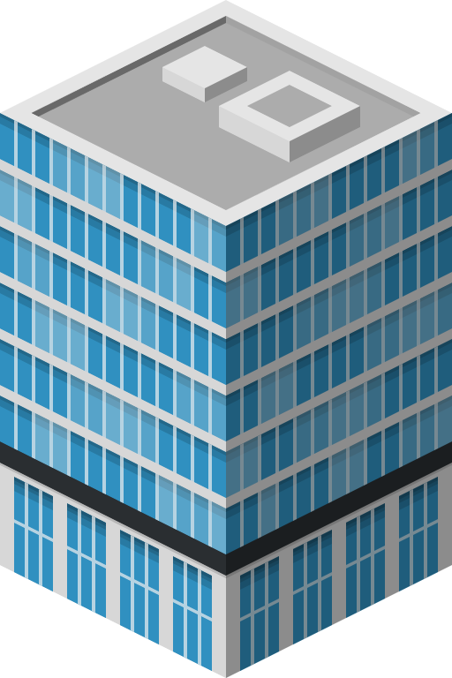
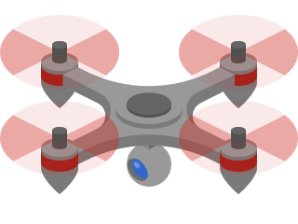
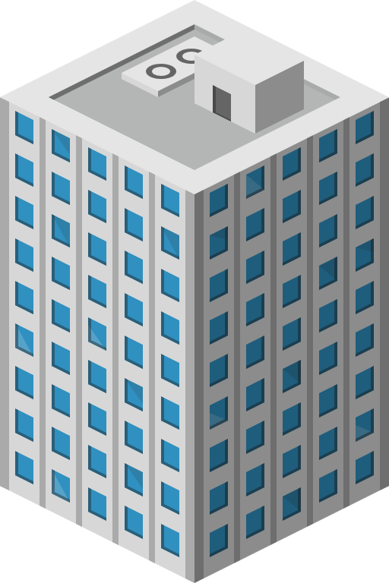

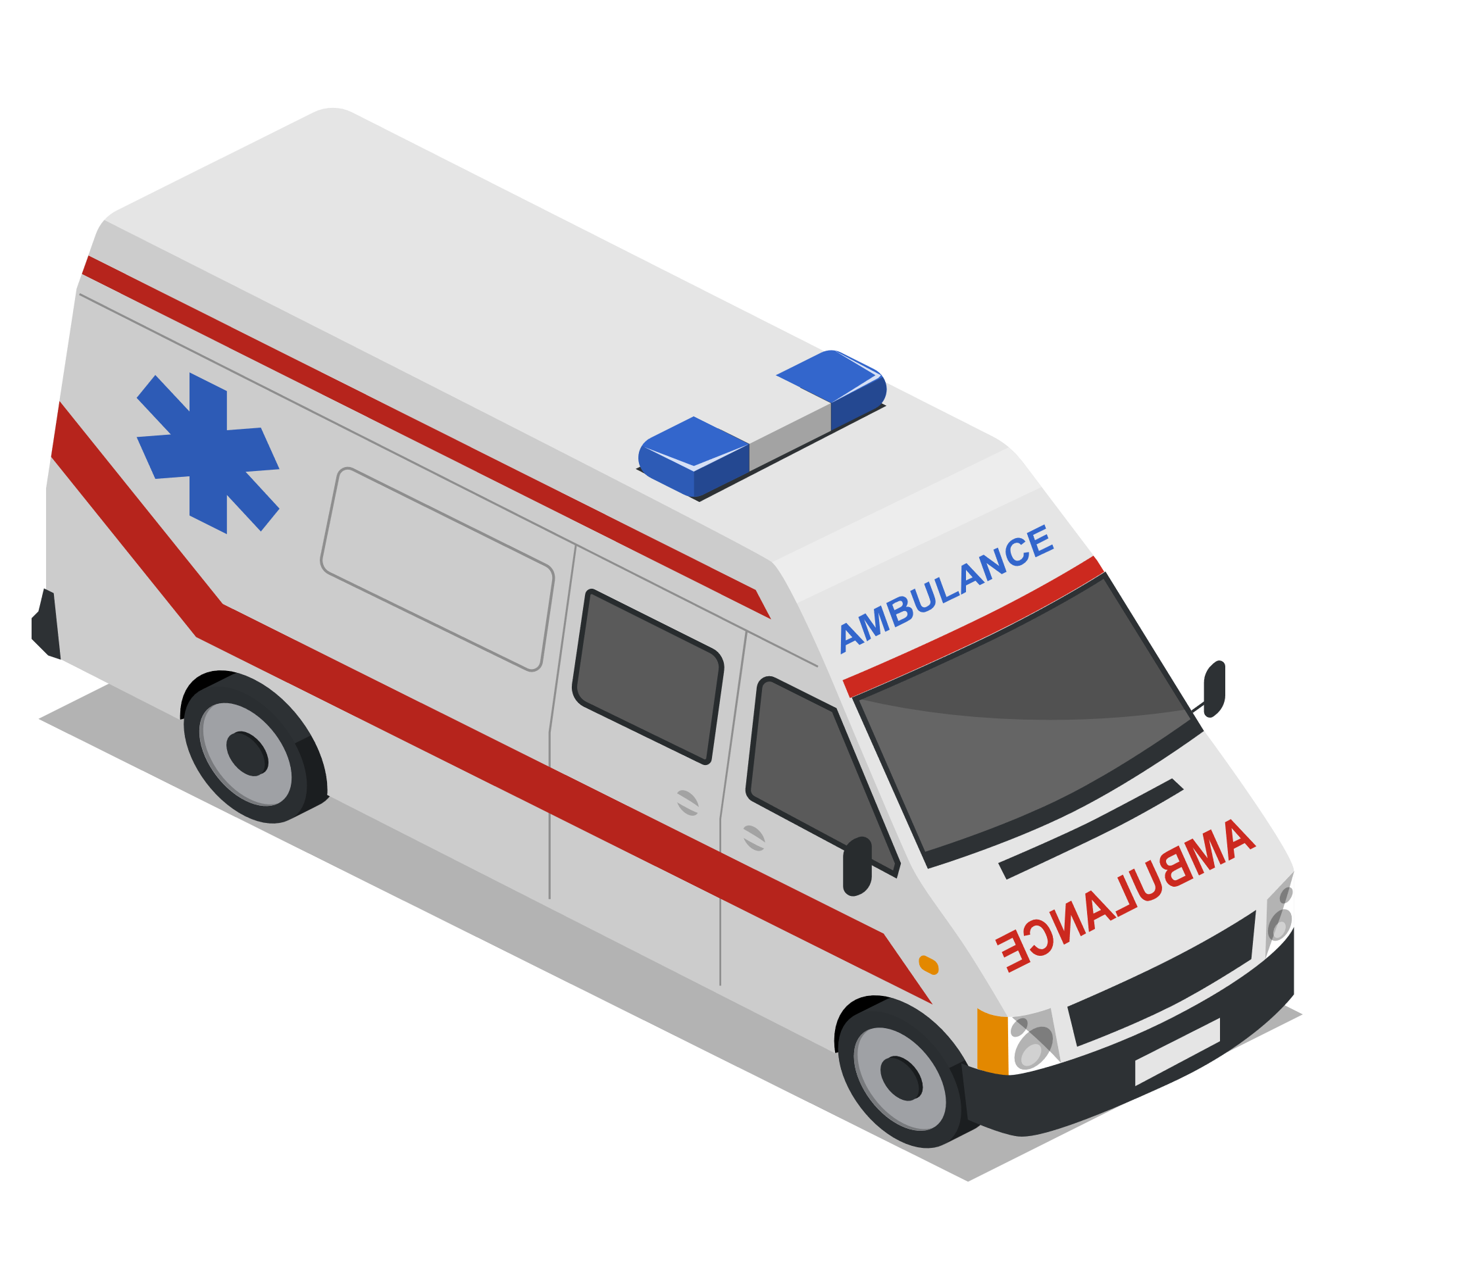
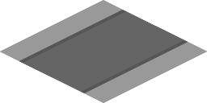
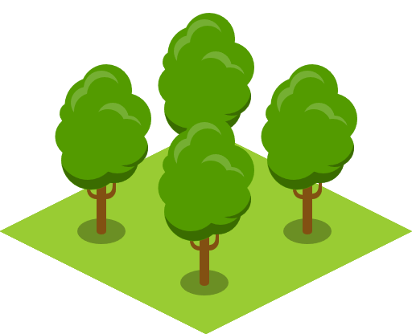

Plataforma de Drones Aéreos multi-tecnologia para suporte a comunicações críticas

Slide 2

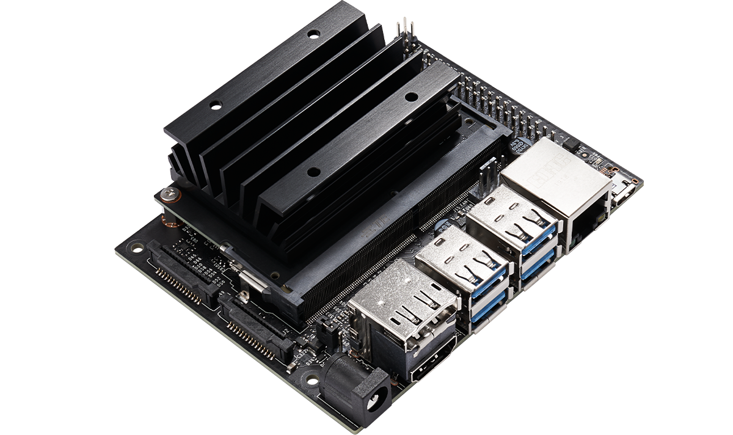





Notes:
Introduzindo o sujeito, o drone, vem já equipa com uma jetson da nvidia (rasp em esteroide) que corre uma imagem Docker quem contem ROS2, ROS2 é uma abstração para simplificar a programação do drone, ainda em termos de hardware o drone vem equipado com uma antena wifi, uma camara cupulada e um sensor de temperatura, o drone não é completamente acéfalo contem alguns mecanismos de deliberação para não enviar tanto “lixo”

Slide 3
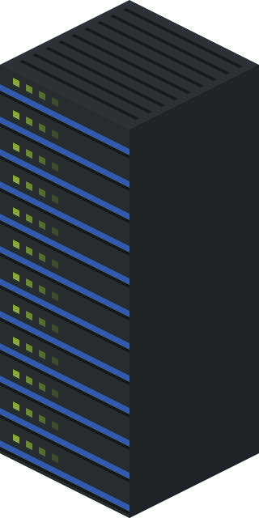

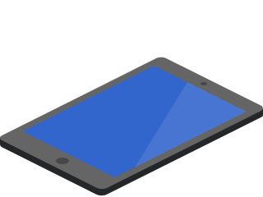
HTTP
Postman
Comando
Dashboard
Notes:
A comunicação com o drone é bidirecional, feita por pedidos HTTP, pedidos esses que transmitem ordens ou ate missoes completas, em resposta o drone envia a METAdata, que inclui diferentes parâmetros bem como leituras ou estados de erro. De momento existem 3 maneiras de interagir com o drone, pela dashboard, através do postman (que é usado apenas para testes por questões de eficiência de tempo) ou se tudo correr mal e o drone ir “Rogue” através do comando que cancela qualquer ordem previa e passa para controlo manual ate ao “desarme” do drone.

Slide 4

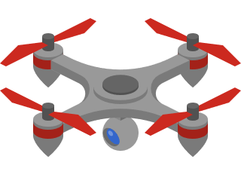

Arm
Lift 5m
GO 20m West
Home
Notes:
Falando em ordens, existe um mecanismo chamado de missões, missões essas que não passam de um conjunto de ordens encadeadas, as missões estão escritas em groovy onde cada ação é um plugin dela

Slide 5
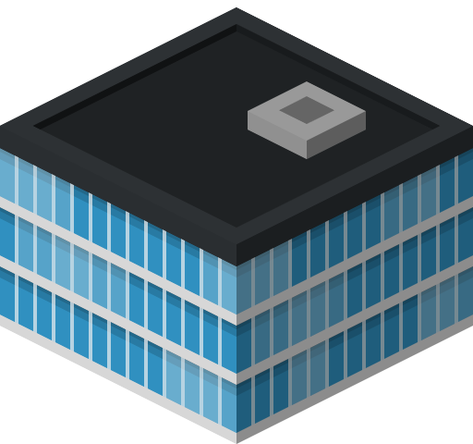

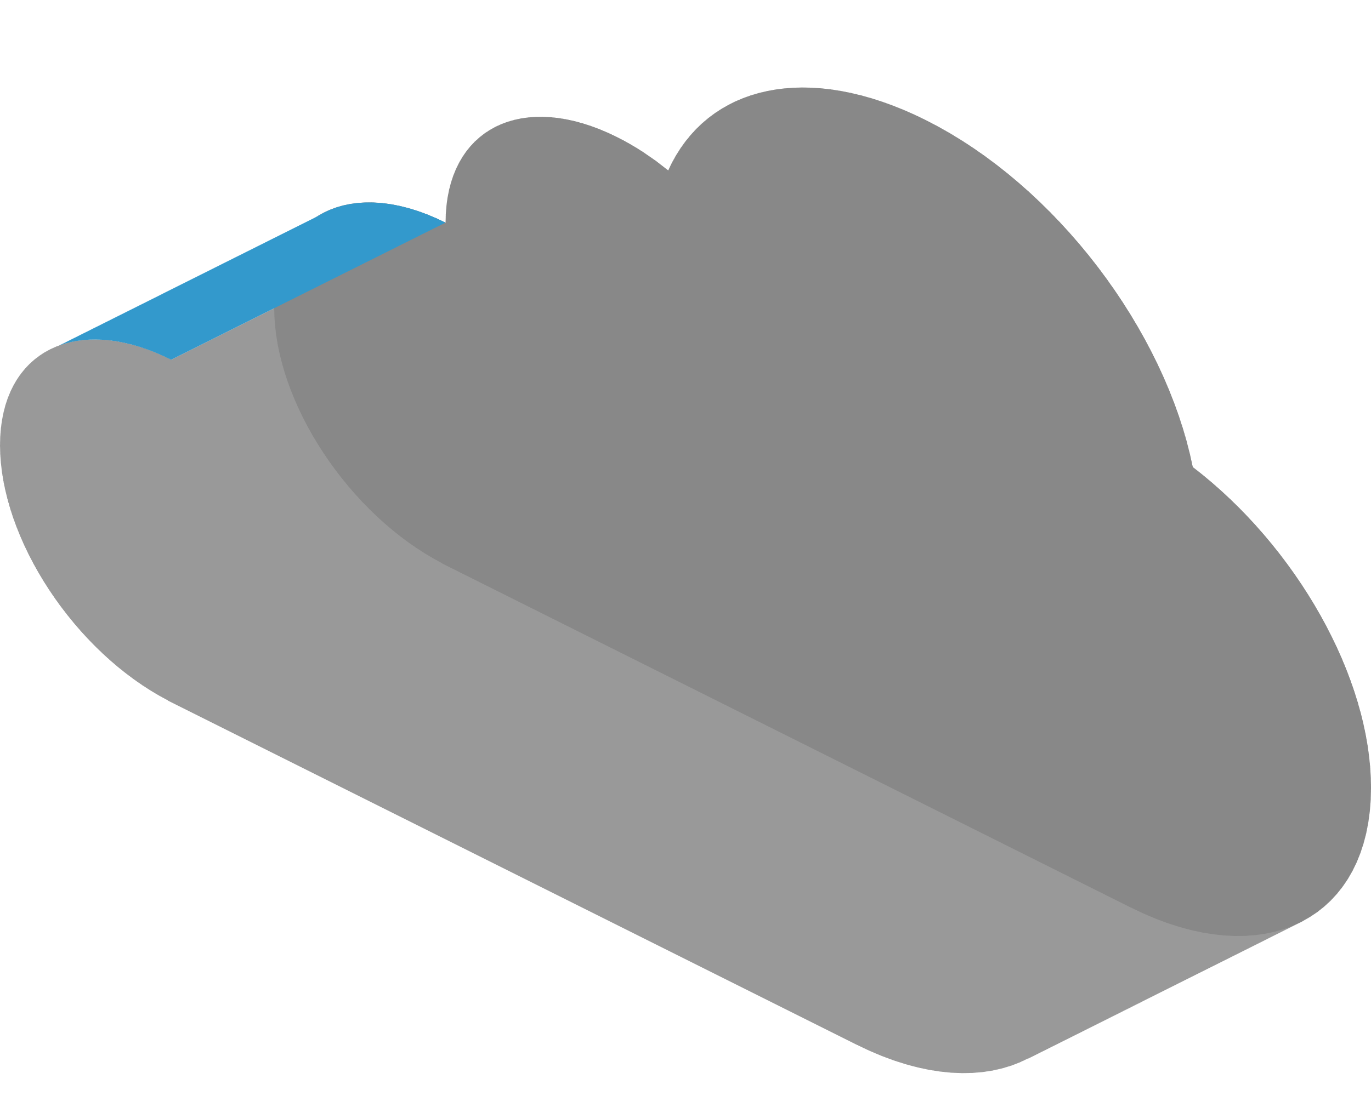
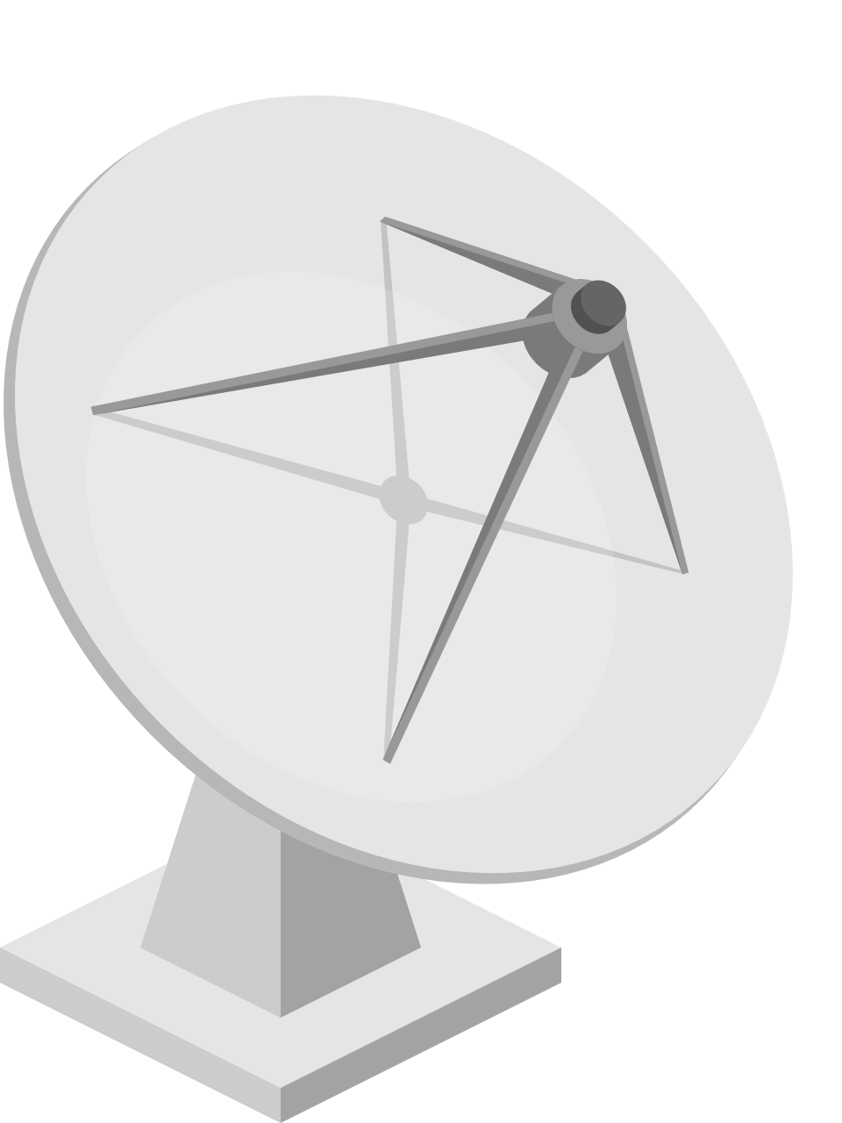

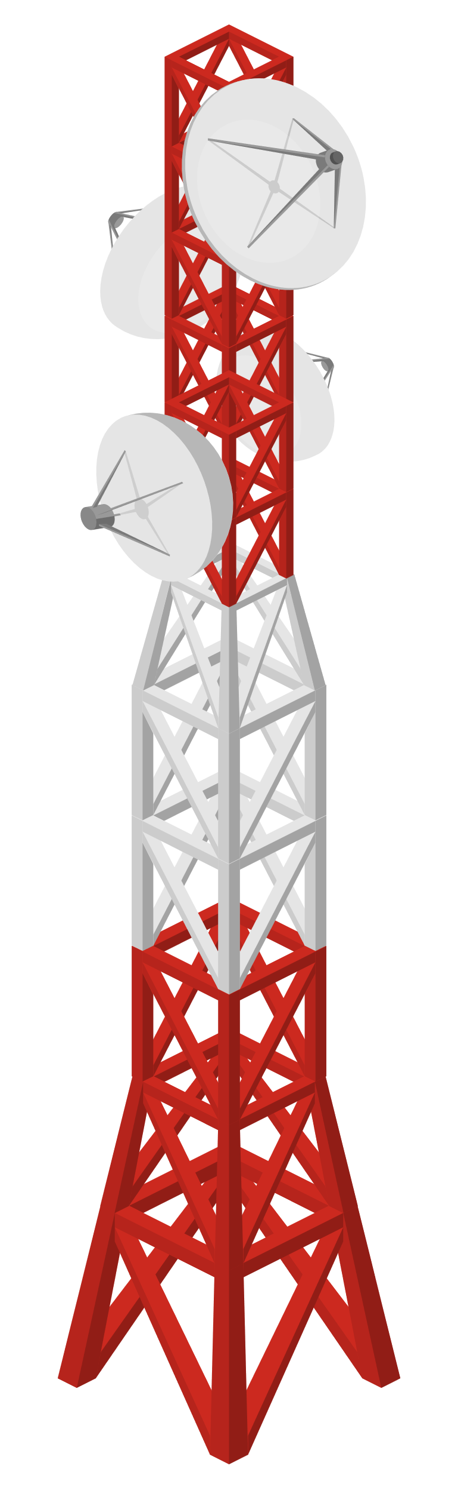
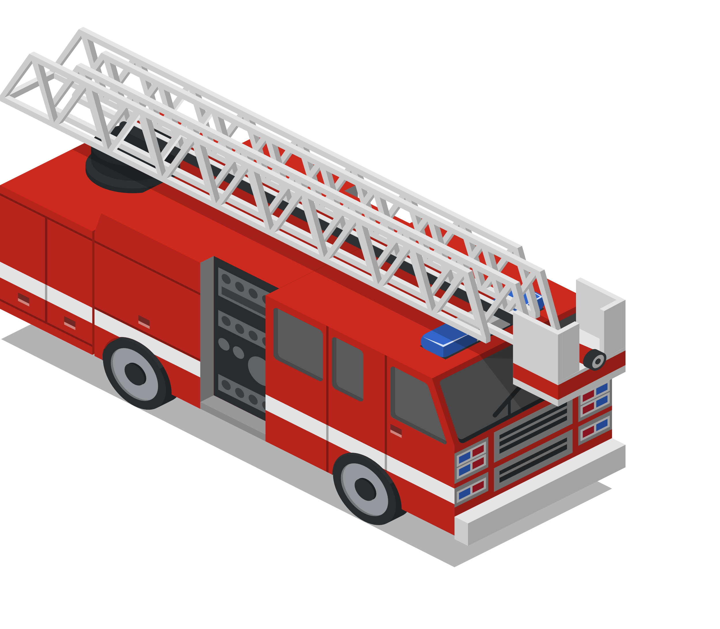
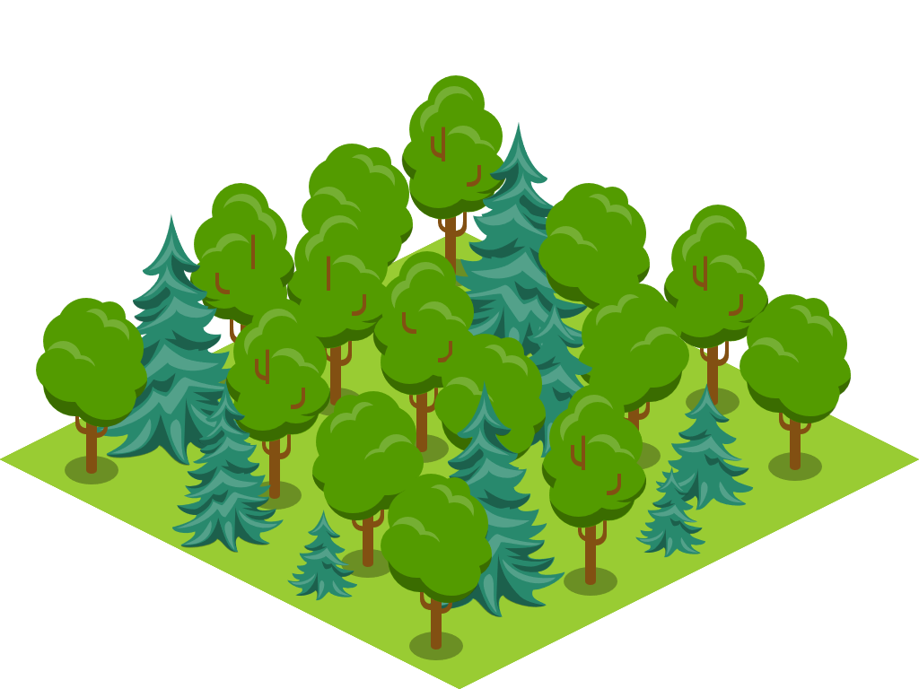
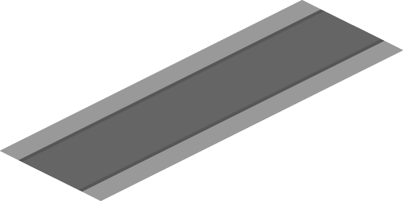
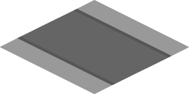

Notes:
Num cenário real o objetivo é através da dashboard dar deploy a vários drones com missoes paralelas em simultâneo, onde tudo seria visível em aveiro open lab, desde a missão que estaria a acontecer a alguma telemetria menos sensível.

Slide 6
As equipas
Communication | Dashboard | Logs
V2x para o envio de informação critica (drone2drone, drone2rsu) | Extensão da dashboard para acomodar as novas missões | Criação de uma base de dados de maneira a adicionar persistência à telemetria
LoRa para o envio de informação proveniente de sensores | Extensão da dashboard que permita criar missões sem a necessidade de programação | Extensão da dashboard de maneira a demonstrar a telemetria de uma forma de analise simples
Formar cenários de uso para cada tecnologia

